Slide 1
Δ Σ Ν. & Π. ΛΥΚΟΓΙΑΝΝΗΣ – Ν. ΝΙΚΟΜΗΔΕΙΑΣ – ΛΑΖΟΧΩΡΙΟΥ ΤΑΓΑΡΟΧΩΡΙΟΥ
Διαπιστώνω - κρίνω - φαντάζομαι – προτείνω για τον τόπο που ζω.
« Ένα πάρκο στο χωριό μας»

Slide 2
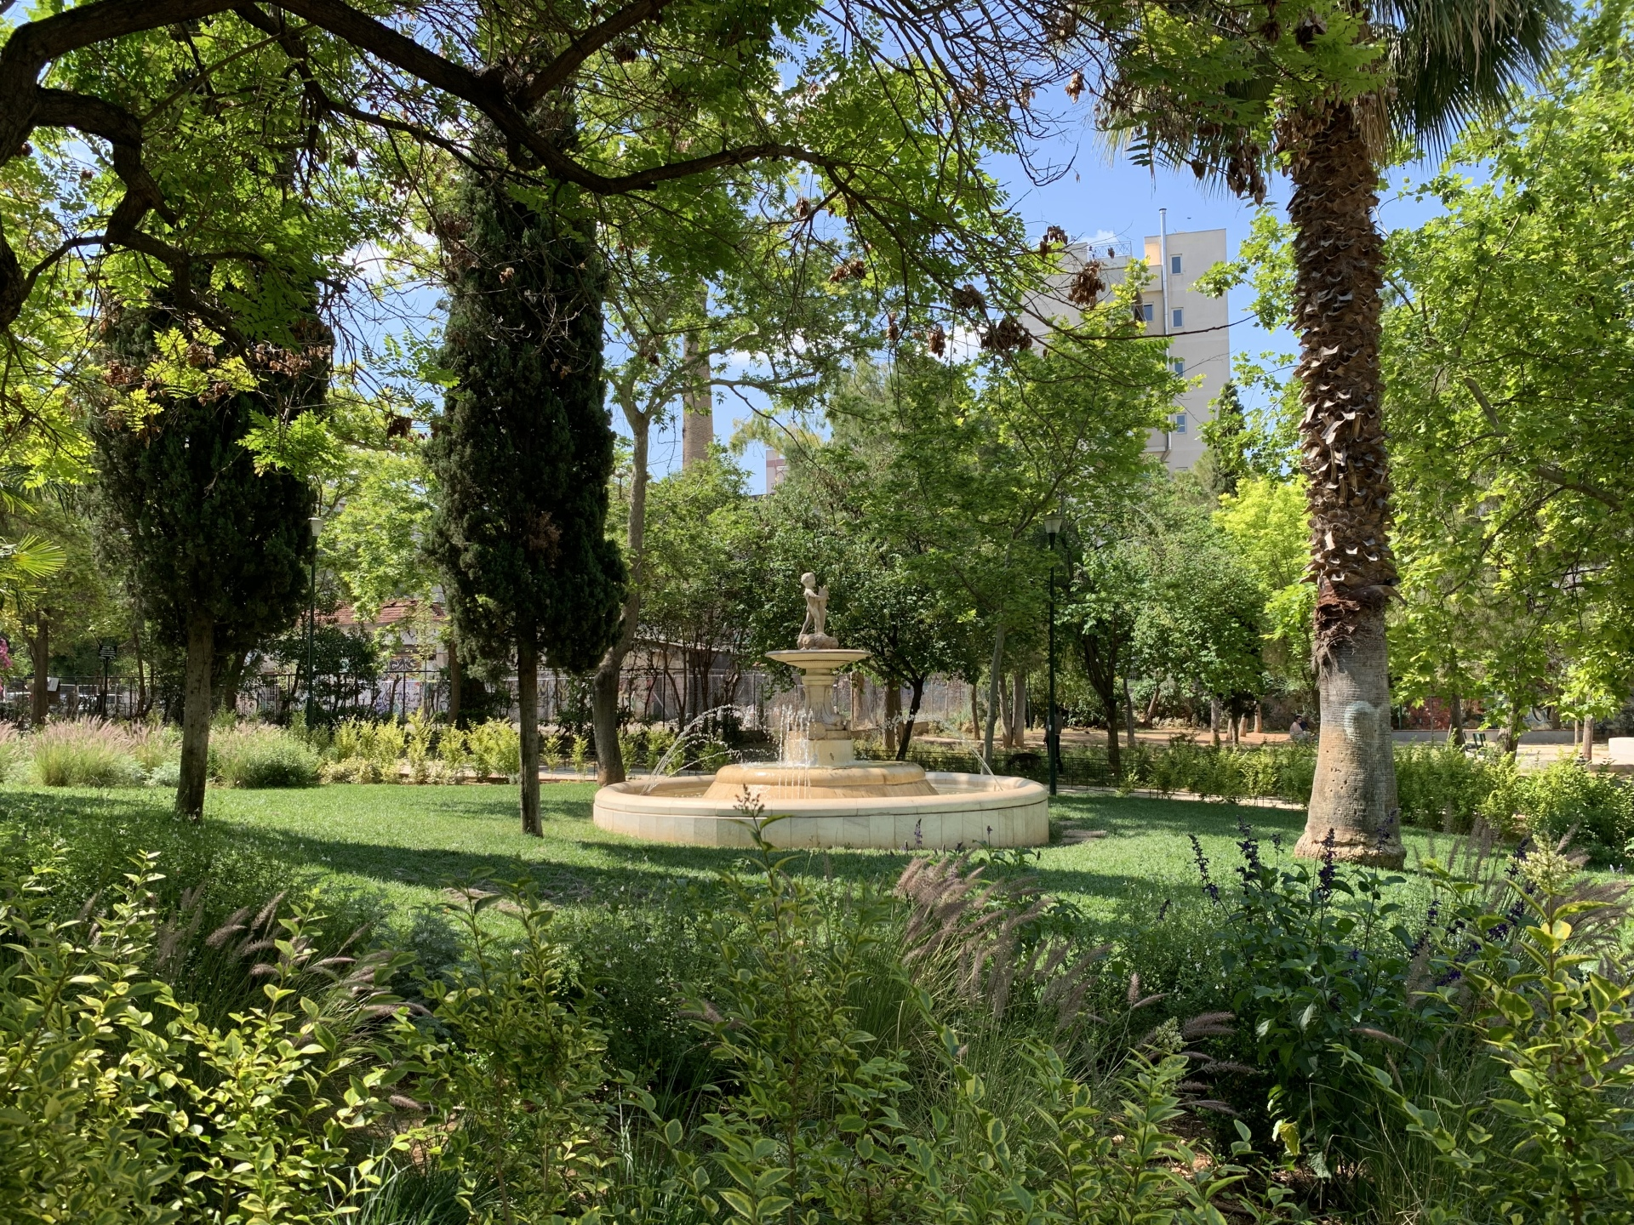
Στις πόλεις που ζούμε μα και στα χωριά μάς λείπει το πράσινο κι η ξεγνοιασιά.
Πάρκα ζητάμε εμείς τα παιδιά
γιατί, όσα και να ΄ναι, δεν είν΄αρκετά.

Slide 3
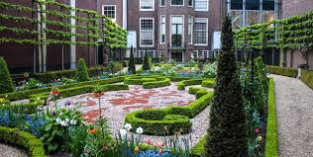
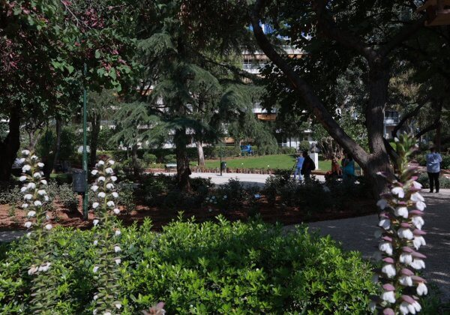
«Πάρκα τσέπης»
Μια απάντηση στην
έλλειψη πρασίνου στις
πυκνοκατοικημένες
περιοχές
Μικρές οάσεις στις
γειτονιές των αστικών
κέντρων
https://glow.gr
https://adoptathens.gr

Slide 4
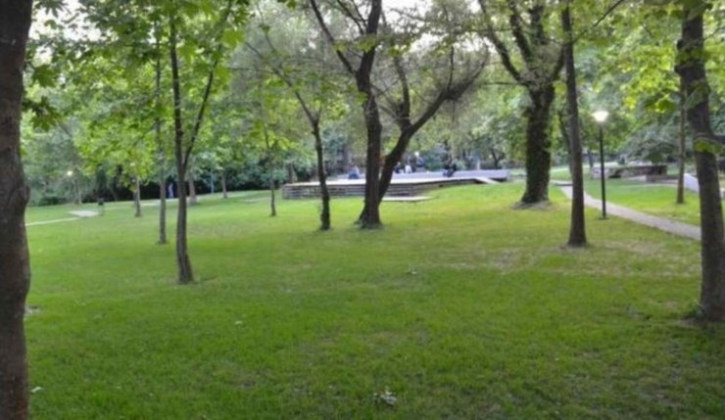
Τα πάρκα βελτιώνουν την ποιότητα της ζωής μας
Μας ευαισθητοποιούν απέναντι στο περιβάλλον.
Βελτιώνουν το μικροκλίμα της περιοχής.
Αποτελούν χώρους αναψυχής / σωματικής άσκησης.
Ομορφαίνουν τις γειτονιές μας.
https://www.sofokleousin.gr

Slide 5
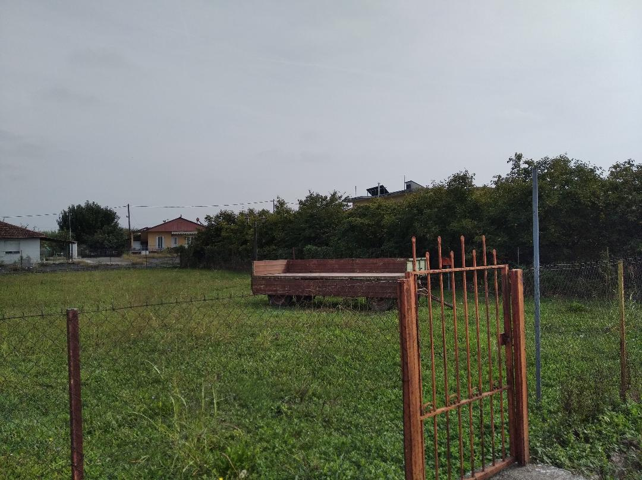
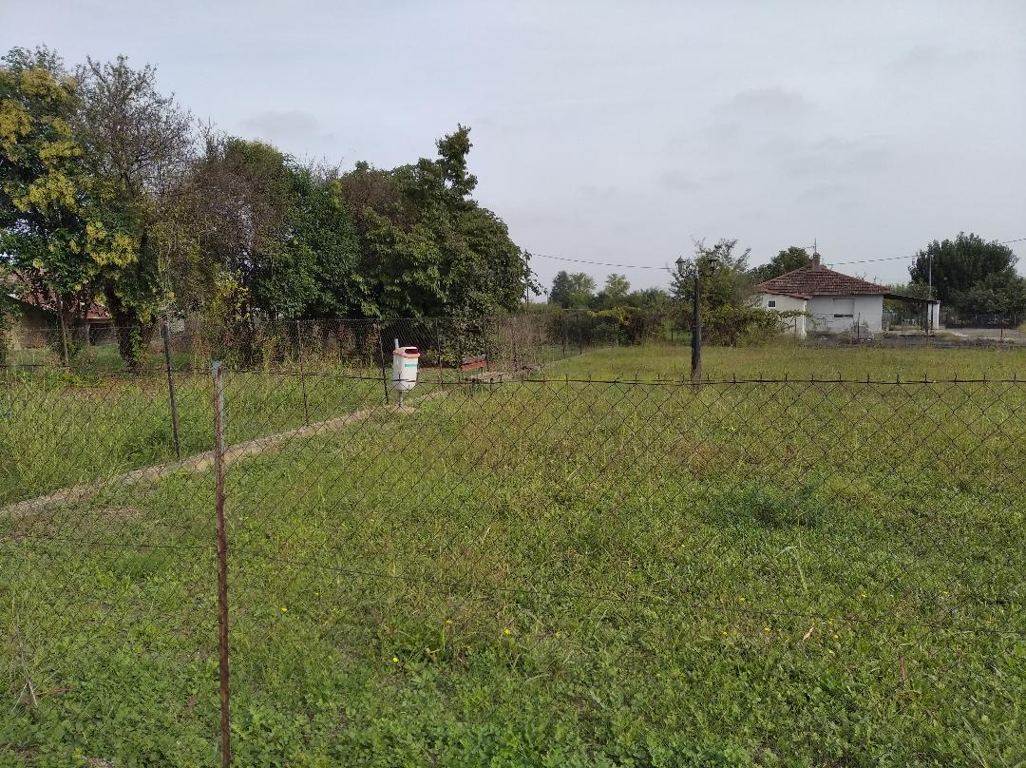
Νέα Νικομήδεια: Υπάρχει ένας χώρος αναξιοποίητος (παλιότερα ήταν παιδική χαρά).
Θα μπορούσε να μεταμορφωθεί σε ένα όμορφο πάρκο.

Slide 6
Προτείνουμε:
Να κατασκευαστεί νέα περίφραξη.
Να τοποθετηθεί φωτισμός.
Να φυτευτούν δέντρα και γκαζόν.
Να κατασκευαστούν παρτέρια λουλουδιών.
Να εγκατασταθεί σύστημα ποτίσματος / βρύσες
Να κατασκευαστούν παγκάκια / κιόσκι.
Να τοποθετηθούν κάδοι σκουπιδιών.

Slide 7
Εμείς, οι μαθητές/τριες , εθελοντικά μπορούμε να συνεισφέρουμε:
Κατασκευάζοντας ξύλινα παρτέρια
Φυτεύοντας τα δέντρα και τα λουλούδια και
φροντίζοντάς τα
Βάφοντας την περίφραξη
Μεριμνώντας για την καθαριότητα του χώρου
Kατασκευάζοντας και τοποθετώντας ξύλινες
πινακίδες

Slide 8
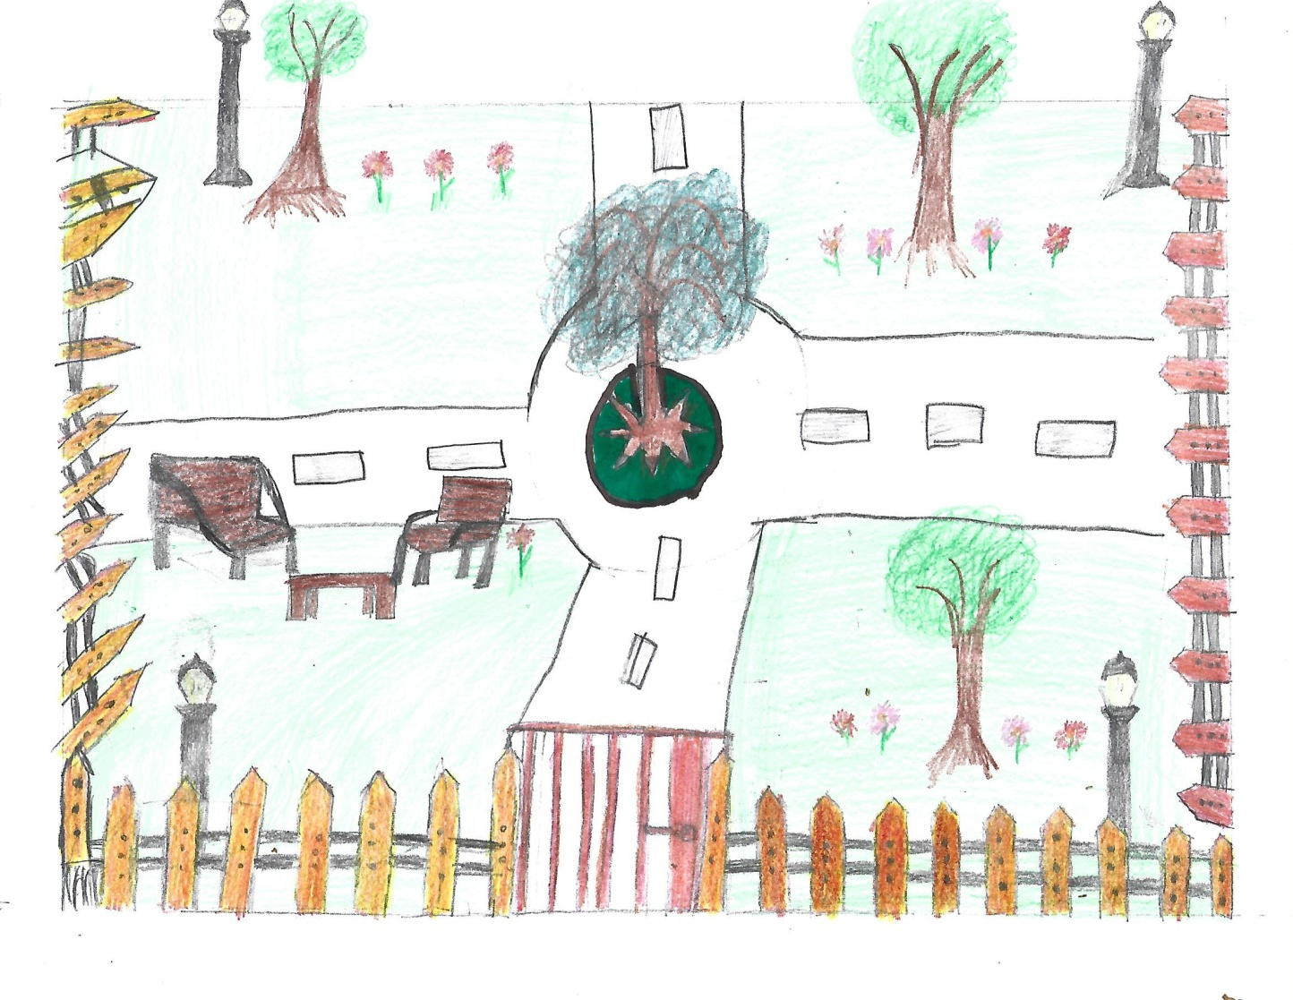
Φανταζόμαστε έναν ασφαλή χώρο πρασίνου που θα στολίσει το χωριό μας, έναν χώρο παιχνιδιού, άθλησης και χαλάρωσης ιδανικό και για σχολικές εκδρομές.

Slide 9
Ευχαριστούμε για την προσοχή σας!

